Slide 1
ΕΛΛΗΝΙΚΗ ΔΗΜΟΚΡΑΤΙΑ
ΠΕΡΙΦΕΡΕΙΑ ΝΟΤΙΟΥ ΑΙΓΑΙΟΥ
ΔΗΜΟΣ ΡΟΔΟΥ
ΔΙΕΥΘΥΝΣΗ ΤΕΧΝΙΚΩΝ ΥΠΗΡΕΣΙΩΝ
ΕΝΤΑΞΗ 13 ΣΧΟΛΙΚΩΝ ΜΟΝΑΔΩΝ
ΤΟΥ ΔΗΜΟΥ ΡΟΔΟΥ
ΣΤΗΝ ΔΙΑΔΙΚΑΣΙΑ ΔΗΜΟΠΡΑΤΗΣΗΣ ΜΕ ΣΔΙΤ

Slide 2
ΣΥΜΒΑΣΕΙΣ ΠΑΡΑΧΩΡΗΣΗΣ ΚΑΙ ΣΔΙΤ
ΑΠΟ ΤΗΝ ΕΠΟΧΗ ΤΟΥ ΧΕΡΕΦΑΝΗ ΜΕΧΡΙ ΣΗΜΕΡΑ

Slide 3
ΣΥΝΟΠΤΙΚΗ ΠΑΡΟΥΣΙΑΣΗ
ΑΝΑΛΟΓΟΥ ΕΡΓΟΥ ΠΟΥ ΑΦΟΡΑ ΣΤΗ:
ΜΕΛΕΤΗ, ΧΡΗΜΑΤΟΔΟΤΗΣΗ, ΚΑΤΑΣΚΕΥΗ ΚΑΙ ΤΕΧΝΙΚΗ ΔΙΑΧΕΙΡΙΣΗ
14 ΣΧΟΛΙΚΩΝ ΜΟΝΑΔΩΝ
ΣΤΗΝ ΠΕΡΙΦΕΡΕΙΑ ΑΤΤΙΚΗΣ ΜΕ ΣΔΙΤ

Slide 4
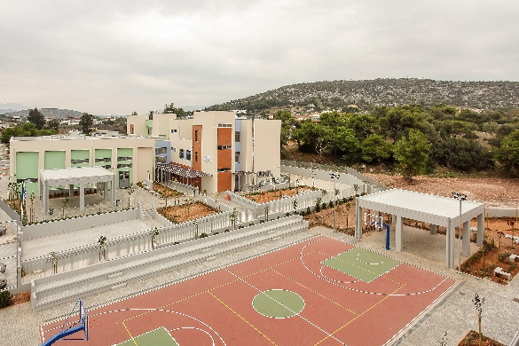
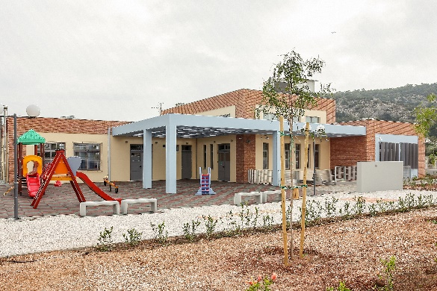
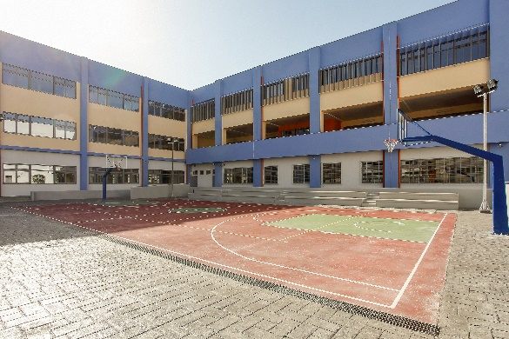
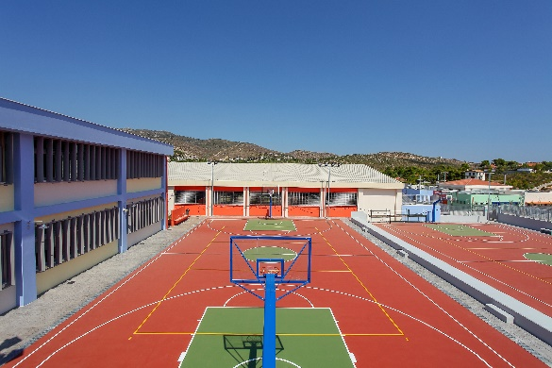
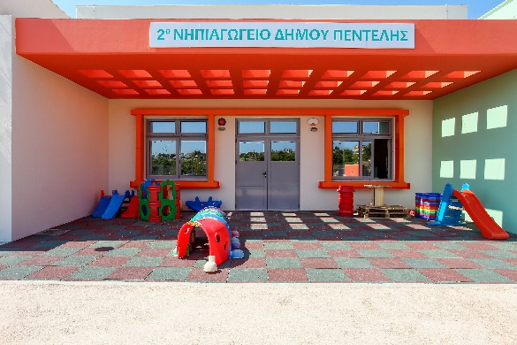
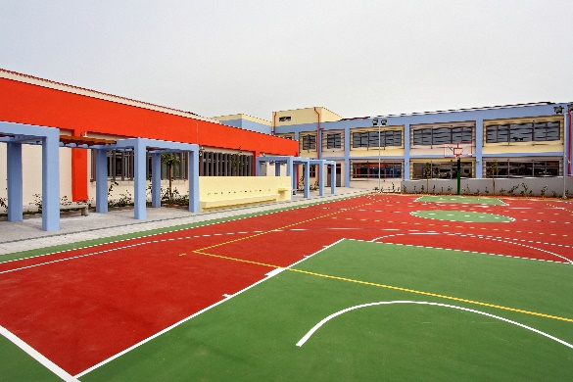
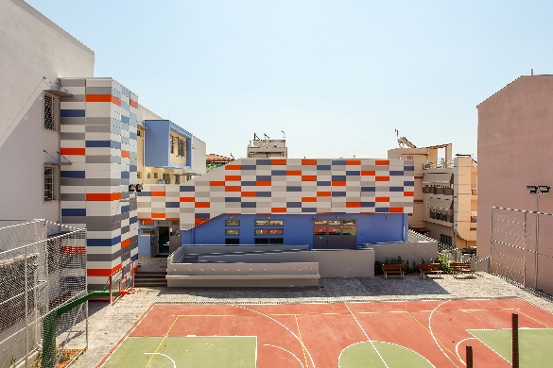
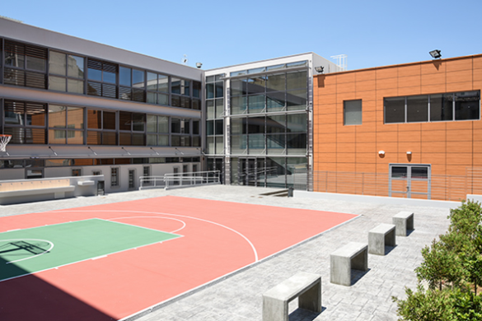
ΔΗΜΟΤΙΚΟ ΣΧΟΛΕΙΟ ΔΗΜΟΥ ΚΡΩΠΙΑΣ
ΝΗΠΙΑΓΩΓΕΙΟ ΔΗΜΟΥ ΚΡΩΠΙΑΣ
Τ.Ε.Ε. ΔΗΜΟΥ ΠΕΡΙΣΤΕΡΙΟΥ
ΚΛΕΙΣΤΟ ΓΥΜΝΑΣΤΗΡΙΟ ΔΗΜΟΥ ΠΕΝΤΕΛΗΣ
ΤΟ ΕΡΓΟ ΠΕΡΙΕΛΑΜΒΑΝΕ ΤΗΝ ΥΛΟΠΟΙΗΣΗ
ΤΩΝ ΑΚΟΛΟΥΘΩΝ ΣΧΟΛΙΚΩΝ ΜΟΝΑΔΩΝ:
31ο ΔΗΜΟΤΙΚΟ ΣΧΟΛΕΙΟ ΑΘΗΝΩΝ
9ο ΓΥΜΝΑΣΙΟ ΑΘΗΝΩΝ
ΕΙΔΙΚΟ ΔΗΜΟΤΙΚΟ ΣΧΟΛΕΙΟ ΔΗΜΟΥ ΙΛΙΟΥ
1ο ΓΥΜΝΑΣΙΟ - 1ο ΛΥΚΕΙΟ ΕΙΚΑΣΤΙΚΩΝ ΤΕΧΝΩΝ
(ΛΟΥΤΡΑ ΠΑΛΑΤΖΙΑΝ)
ΔΗΜΟΥ ΚΕΡΑΤΣΙΝΙΟΥ
3ο ΓΥΜΝΑΣΙΟ - 2ο ΛΥΚΕΙΟ ΔΗΜΟΥ ΚΡΩΠΙΑΣ
ΔΗΜΟΤΙΚΟ ΣΧΟΛΕΙΟ ΔΗΜΟΥ ΚΡΩΠΙΑΣ
ΝΗΠΙΑΓΩΓΕΙΟ ΔΗΜΟΥ ΚΡΩΠΙΑΣ
6ο ΔΗΜΟΤΙΚΟ ΣΧΟΛΕΙΟ ΔΗΜΟΥ ΓΕΡΑΚΑ
6ο ΝΗΠΙΑΓΩΓΕΙΟ ΔΗΜΟΥ ΓΕΡΑΚΑ
Τ.Ε.Ε. ΔΗΜΟΥ ΠΕΡΙΣΤΕΡΙΟΥ
Τ.Ε.Ε. ΔΗΜΟΥ ΚΕΡΑΤΣΙΝΙΟΥ
ΝΗΠΙΑΓΩΓΕΙΟ ΔΗΜΟΥ ΠΕΝΤΕΛΗΣ
ΔΗΜΟΤΙΚΟ ΣΧΟΛΕΙΟ ΔΗΜΟΥ ΠΕΝΤΕΛΗΣ
ΚΛΕΙΣΤΟ ΓΥΜΝΑΣΤΗΡΙΟ ΔΗΜΟΥ ΠΕΝΤΕΛΗΣ
ΝΗΠΙΑΓΩΓΕΙΟ ΔΗΜΟΥ ΠΕΝΤΕΛΗΣ
6ο ΔΗΜΟΤΙΚΟ ΣΧΟΛΕΙΟ ΔΗΜΟΥ ΓΕΡΑΚΑ
ΕΙΔΙΚΟ ΔΗΜΟΤΙΚΟ ΣΧΟΛΕΙΟ ΔΗΜΟΥ ΙΛΙΟΥ
9ο ΓΥΜΝΑΣΙΟ ΑΘΗΝΩΝ

Slide 5
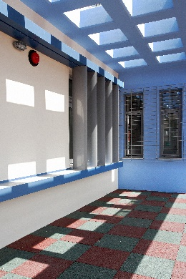
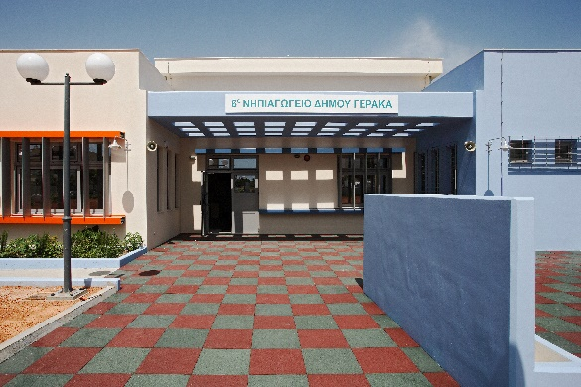
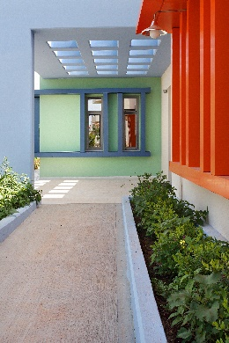
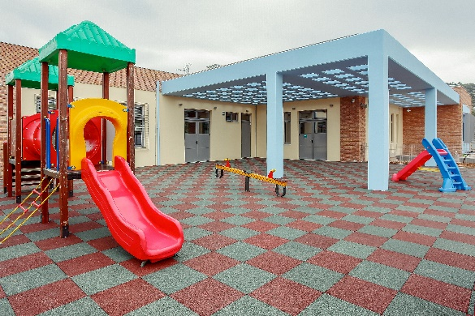
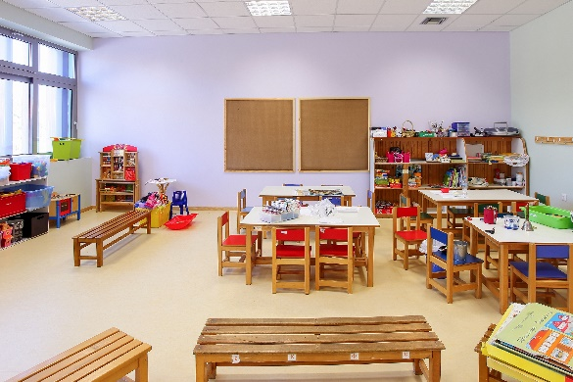
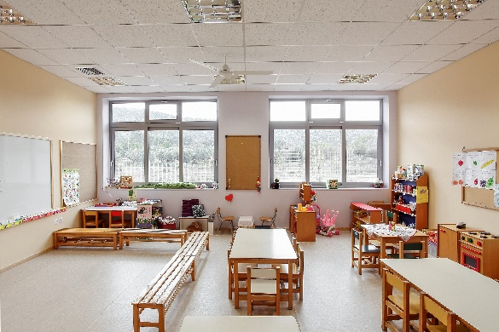
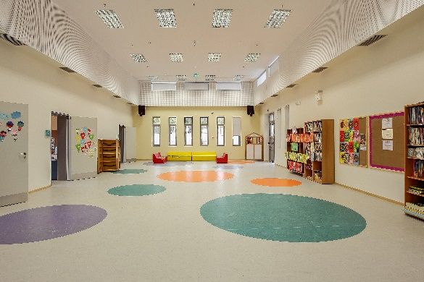
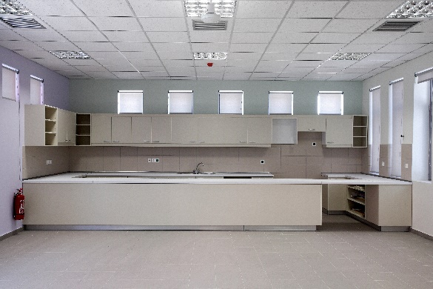
6ο ΝΗΠΙΑΓΩΓΕΙΟ ΔΗΜΟΥ ΓΕΡΑΚΑ
ΝΗΠΙΑΓΩΓΕΙΟ ΔΗΜΟΥ ΚΡΩΠΙΑΣ
ΝΗΠΙΑΓΩΓΕΙΟ ΔΗΜΟΥ ΠΕΝΤΕΛΗΣ
ΚΤΙΡΙΑΚΕΣ ΜΟΝΑΔΕΣ ΝΗΠΙΑΓΩΓΕΙΩΝ:
ΚΤΙΡΙΟΛΟΓΙΚΟ ΠΡΟΓΡΑΜΜΑ ΠΛΗΡΩΣ ΕΝΑΡΜΟΝΙΣΜΕΝΟ ΣΤΙΣ ΑΝΑΓΚΕΣ ΕΚΠΑΙΔΕΥΤΙΚΩΝ ΚΑΙ ΝΗΠΙΩΝ.
ΧΩΡΟΙ ΑΥΞΗΜΕΝΩΝ ΗΛΕΚΤΡΟΜΗΧΑΝΟΛΟΓΙΚΩΝ ΚΑΙ ΑΚΟΥΣΤΙΚΩΝ ΑΠΑΙΤΗΣΕΩΝ (ΑΙΘΟΥΣΑ ΠΟΛΛΑΠΛΩΝ ΧΡΗΣΕΩΝ, ΑΙΘΟΥΣΕΣ ΕΡΓΑΣΙΑΣ ΚΑΙ ΑΝΑΠΑΥΣΗΣ, ΧΩΡΟΣ ΕΣΤΙΑΣΗΣ).
ΒΙΟΚΛΙΜΑΤΙΚΟΣ ΣΧΕΔΙΑΣΜΟΣ (ΠΡΟΣΑΝΑΤΟΛΙΣΜΟΣ, ΣΚΙΑΣΗ ΚΤΙΡΙΟΥ ΚΑΙ ΑΠΟΔΟΣΗ ΜΗΧΑΝΟΛΟΓΙΚΩΝ ΣΥΣΤΗΜΑΤΩΝ).
ΣΧΕΔΙΑΣΜΟΣ ΜΕ ΓΝΩΜΟΝΑ ΤΗΝ ΑΣΘΗΤΙΚΗ ΚΑΙ ΤΗΝ ΑΣΦΑΛΕΙΑ.
ΝΗΠΙΑΓΩΓΕΙΟ ΔΗΜΟΥ ΠΕΝΤΕΛΗΣ
ΝΗΠΙΑΓΩΓΕΙΟ ΔΗΜΟΥ ΚΡΩΠΙΑΣ
6ο ΝΗΠΙΑΓΩΓΕΙΟ ΔΗΜΟΥ ΓΕΡΑΚΑ
6ο ΝΗΠΙΑΓΩΓΕΙΟ ΔΗΜΟΥ ΓΕΡΑΚΑ

Slide 6
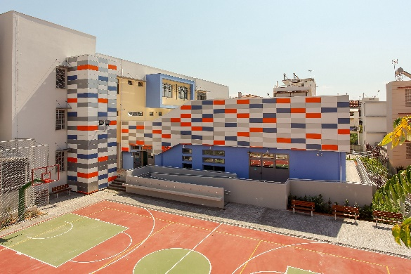
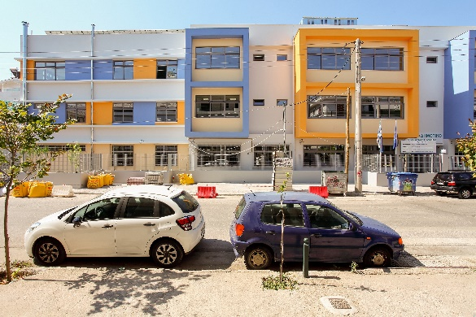
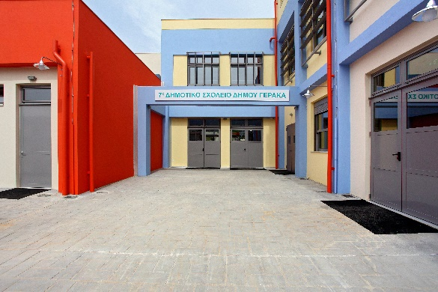
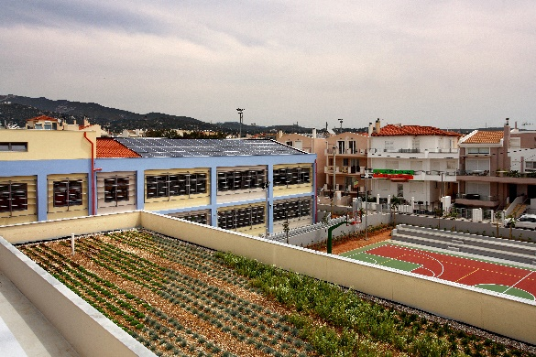
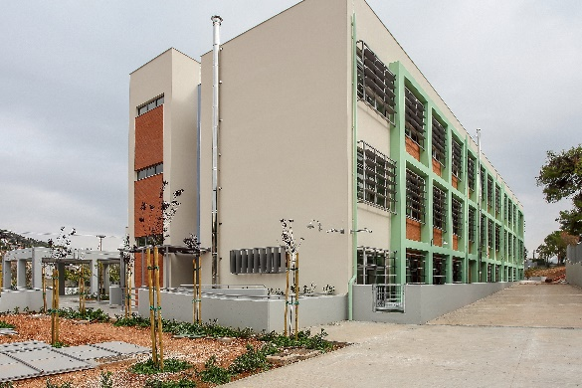
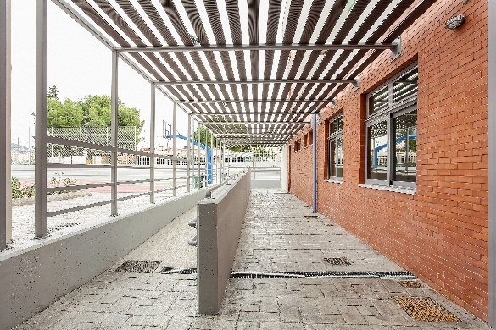
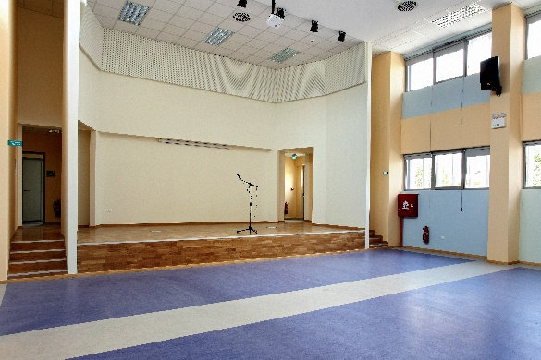
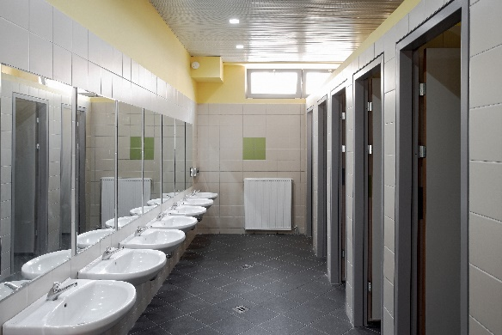
ΕΙΔΙΚΟ ΔΗΜΟΤΙΚΟ ΣΧΟΛΕΙΟ ΔΗΜΟΥ ΙΛΙΟΥ
ΕΙΔΙΚΟ ΔΗΜΟΤΙΚΟ ΣΧΟΛΕΙΟ ΔΗΜΟΥ ΙΛΙΟΥ
6ο ΔΗΜΟΤΙΚΟ ΣΧΟΛΕΙΟ ΔΗΜΟΥ ΓΕΡΑΚΑ
6ο ΔΗΜΟΤΙΚΟ ΣΧΟΛΕΙΟ ΔΗΜΟΥ ΓΕΡΑΚΑ
ΚΤΙΡΙΑΚΕΣ ΜΟΝΑΔΕΣ ΔΗΜΟΤΙΚΩΝ:
ΚΤΙΡΙΟΛΟΓΙΚΟ ΠΡΟΓΡΑΜΜΑ ΠΛΗΡΩΣ ΕΝΑΡΜΟΝΙΣΜΕΝΟ ΣΤΙΣ ΑΝΑΓΚΕΣ ΕΚΠΑΙΔΕΥΤΙΚΩΝ ΚΑΙ ΜΑΘΗΤΩΝ.
ΧΩΡΟΙ ΑΥΞΗΜΕΝΩΝ ΗΛΕΚΤΡΟΜΗΧΑΝΟΛΟΓΙΚΩΝ ΚΑΙ ΑΚΟΥΣΤΙΚΩΝ ΑΠΑΙΤΗΣΕΩΝ.
ΒΙΟΚΛΙΜΑΤΙΚΟΣ ΣΧΕΔΙΑΣΜΟΣ (ΠΡΟΣΑΝΑΤΟΛΙΣΜΟΣ, ΣΚΙΑΣΗ ΚΤΙΡΙΟΥ, ΦΥΤΕΜΕΝΑ ΔΩΜΑΤΑ ΚΑΙ ΑΠΟΔΟΣΗ ΜΗΧΑΝΟΛΟΓΙΚΩΝ ΣΥΣΤΗΜΑΤΩΝ).
ΧΡΗΣΗ ΠΟΙΟΤΙΚΩΝ ΥΛΙΚΩΝ ΥΨΙΛΗΣ ΑΙΣΘΗΤΙΚΗΣ ΚΑΙ ΑΝΤΟΧΗΣ.
ΚΤΙΡΙΑ ΦΙΛΙΚΑ ΣΕ ΧΡΗΣΤΕΣ ΜΕ ΚΙΝΗΤΙΚΑ Ή ΝΟΗΤΙΚΑ ΠΡΟΒΛΗΜΑΤΑ.
ΔΗΜΟΤΙΚΟ ΣΧΟΛΕΙΟ ΔΗΜΟΥ ΚΡΩΠΙΑΣ
ΔΗΜΟΤΙΚΟ ΣΧΟΛΕΙΟ ΔΗΜΟΥ ΚΡΩΠΙΑΣ
31ο ΔΗΜΟΤΙΚΟ ΣΧΟΛΕΙΟ ΑΘΗΝΩΝ
31ο ΔΗΜΟΤΙΚΟ ΣΧΟΛΕΙΟ ΑΘΗΝΩΝ

Slide 7
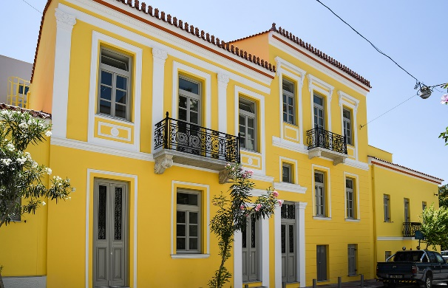
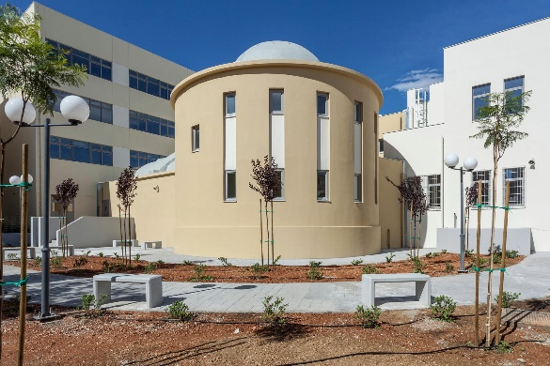
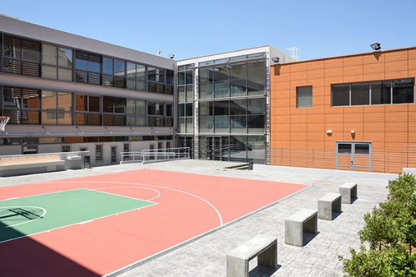
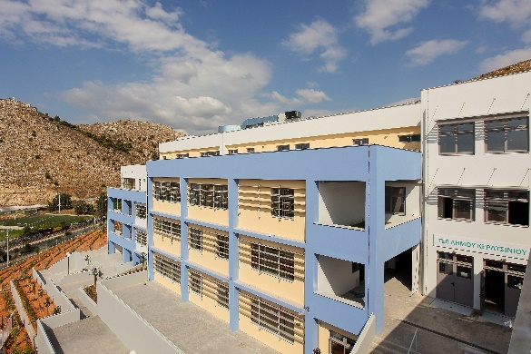
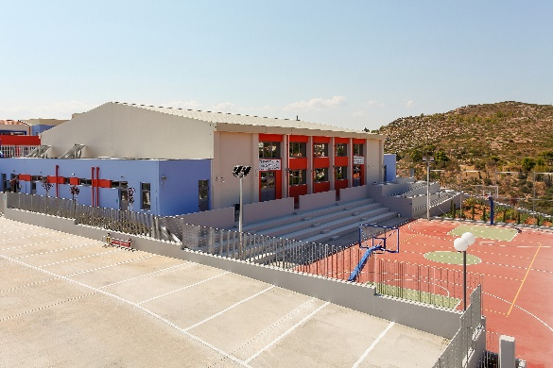
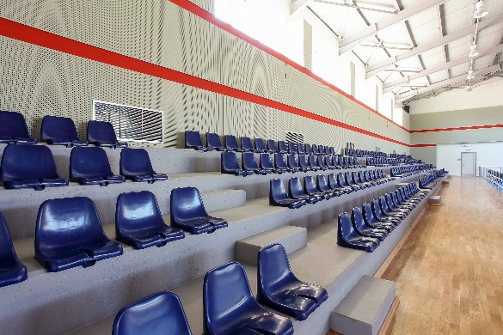
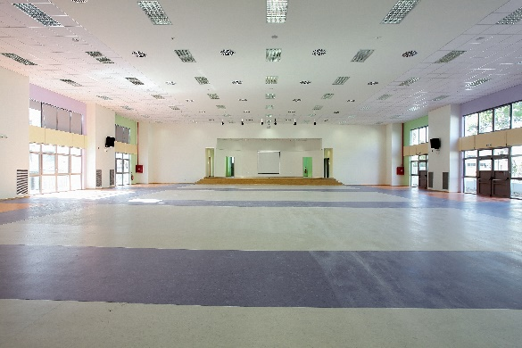
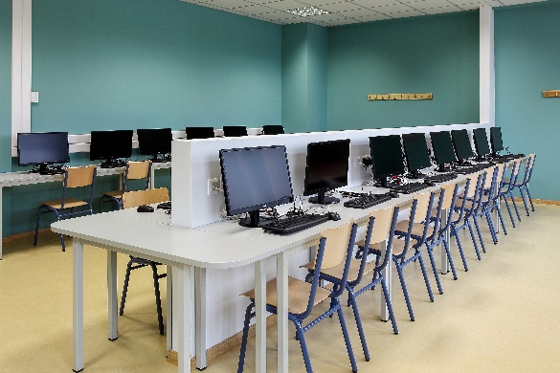
9ο ΓΥΜΝΑΣΙΟ ΑΘΗΝΩΝ
1ο ΓΥΜΝΑΣΙΟ - 1ο ΛΥΚΕΙΟ ΕΙΚΑΣΤΙΚΩΝ ΤΕΧΝΩΝ
9ο ΓΥΜΝΑΣΙΟ ΑΘΗΝΩΝ
Τ.Ε.Ε. ΔΗΜΟΥ ΚΕΡΑΤΣΙΝΙΟΥ
ΚΤΙΡΙΑΚΕΣ ΜΟΝΑΔΕΣ ΓΥΜΝΑΣΙΩΝ – ΛΥΚΕΙΩΝ, Τ.Ε.Ε. &
ΚΛΕΙΣΤΟΥ ΓΥΜΝΑΣΤΗΡΙΟΥ:
ΧΩΡΟΙ ΑΥΞΗΜΕΝΩΝ ΗΛΕΚΤΡΟΜΗΧΑΝΟΛΟΓΙΚΩΝ ΚΑΙ ΑΚΟΥΣΤΙΚΩΝ ΑΠΑΙΤΗΣΕΩΝ (ΑΙΘΟΥΣΑ ΠΟΛΛΑΠΛΩΝ ΧΡΗΣΕΩΝ, ΧΩΡΟΣ ΚΛΕΙΣΤΟΥ ΓΥΜΝΑΣΤΗΡΙΟΥ, ΑΙΘΟΥΣΑ Η/Υ).
ΒΙΟΚΛΙΜΑΤΙΚΟΣ ΣΧΕΔΙΑΣΜΟΣ (ΠΡΟΣΑΝΑΤΟΛΙΣΜΟΣ, ΣΚΙΑΣΗ ΚΤΙΡΙΟΥ ΚΑΙ ΑΠΟΔΟΣΗ ΜΗΧΑΝΟΛΟΓΙΚΩΝ ΣΥΣΤΗΜΑΤΩΝ).
ΧΡΗΣΗ ΠΟΙΟΤΙΚΩΝ ΥΛΙΚΩΝ ΥΨΙΛΗΣ ΑΙΣΘΗΤΙΚΗΣ ΚΑΙ ΑΝΤΟΧΗΣ.
ΛΕΙΤΟΥΡΓΙΚΗ ΕΝΤΑΞΗ ΔΙΑΤΗΡΗΤΑΙΩΝ ΚΤΙΡΙΩΝ ΣΤΟ ΣΧΟΛΙΚΟ ΣΥΓΚΡΟΤΗΜΑ (1ο ΓΥΜΝΑΣΙΟ - 1ο ΛΥΚΕΙΟ ΕΙΚΑΣΤΙΚΩΝ ΤΕΧΝΩΝ, 9ο ΓΥΜΝΑΣΙΟ ΑΘΗΝΩΝ).
ΚΛΕΙΣΤΟ ΓΥΜΝΑΣΤΗΡΙΟ ΔΗΜΟΥ ΠΕΝΤΕΛΗΣ
ΚΛΕΙΣΤΟ ΓΥΜΝΑΣΤΗΡΙΟ ΔΗΜΟΥ ΠΕΝΤΕΛΗΣ
Τ.Ε.Ε. ΔΗΜΟΥ ΠΕΡΙΣΤΕΡΙΟΥ
Τ.Ε.Ε. ΔΗΜΟΥ ΠΕΡΙΣΤΕΡΙΟΥ

Slide 8
ΕΛΛΗΝΙΚΗ ΔΗΜΟΚΡΑΤΙΑ
ΠΕΡΙΦΕΡΕΙΑ ΝΟΤΙΟΥ ΑΙΓΑΙΟΥ
ΔΗΜΟΣ ΡΟΔΟΥ
ΔΙΕΥΘΥΝΣΗ ΤΕΧΝΙΚΩΝ ΥΠΗΡΕΣΙΩΝ
ΑΝΑΛΥΣΗ ΕΡΓΟΥ ΕΝΤΑΞΗΣ 13 ΣΧΟΛΙΚΩΝ ΜΟΝΑΔΩΝ
ΤΟΥ ΔΗΜΟΥ ΡΟΔΟΥ
ΣΤΗΝ ΔΙΑΔΙΚΑΣΙΑ ΔΗΜΟΠΡΑΤΗΣΗΣ ΜΕ ΣΔΙΤ

Slide 9
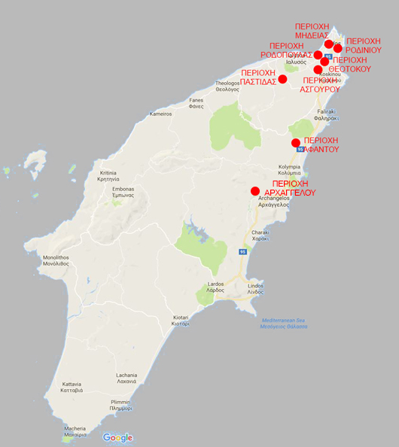
ΤΟ ΕΡΓΟ ΠΕΡΙΛΑΜΒΑΝΕΙ ΤΗΝ ΥΛΟΠΟΙΗΣΗ
ΤΩΝ ΑΚΟΛΟΥΘΩΝ ΣΧΟΛΙΚΩΝ ΜΟΝΑΔΩΝ:
2ΘΕΣΙΟ ΝΗΠΙΑΓΩΓΕΙΟ ΠΕΡΙΟΧΗΣ ΡΟΔΟΠΟΥΛΑΣ ΔΗΜΟΥ ΡΟΔΟΥ
12ΘΕΣΙΟ ΔΗΜΟΤΙΚΟ ΣΧΟΛΕΙΟ ΠΕΡΙΟΧΗΣ ΘΕΟΤΟΚΟΥ ΔΗΜΟΥ ΡΟΔΟΥ
ΓΥΜΝΑΣΙΟ – ΛΥΚΕΙΟ ΠΕΡΙΟΧΗΣ ΑΦΑΝΤΟΥ ΔΗΜΟΥ ΡΟΔΟΥ
ΚΛΕΙΣΤΟ ΓΥΜΝΑΣΤΗΡΙΟ ΓΥΜΝΑΣΙΟΥ – ΛΥΚΕΙΟΥ ΠΕΡΙΟΧΗΣ ΑΦΑΝΤΟΥ
ΔΗΜΟΥ ΡΟΔΟΥ
2ΘΕΣΙΟ ΝΗΠΙΑΓΩΓΕΙΟ ΠΕΡΙΟΧΗΣ ΑΣΓΟΥΡΟΥ ΔΗΜΟΥ ΡΟΔΟΥ
2ΘΕΣΙΟ ΝΗΠΙΑΓΩΓΕΙΟ ΠΕΡΙΟΧΗΣ ΡΟΔΙΝΙΟΥ ΔΗΜΟΥ ΡΟΔΟΥ
2ΘΕΣΙΟ ΟΛΟΗΜΕΡΟ ΝΗΠΙΑΓΩΓΕΙΟ ΠΕΡΙΟΧΗΣ ΠΑΣΤΙΔΑΣ ΔΗΜΟΥ ΡΟΔΟΥ
6ΘΕΣΙΟ ΔΗΜΟΤΙΚΟ ΣΧΟΛΕΙΟ ΠΕΡΙΟΧΗΣ ΜΗΔΕΙΑΣ ΔΗΜΟΥ ΡΟΔΟΥ
ΕΙΔΙΚΟ ΝΗΠΙΑΓΩΓΕΙΟ ΠΕΡΙΟΧΗΣ ΡΟΔΟΠΟΥΛΑΣ ΔΗΜΟΥ ΡΟΔΟΥ
ΕΙΔΙΚΟ ΔΗΜΟΤΙΚΟ ΣΧΟΛΕΙΟ ΠΕΡΙΟΧΗΣ ΡΟΔΟΠΟΥΛΑΣ ΔΗΜΟΥ ΡΟΔΟΥ
ΕΝΙΑΙΟ ΕΙΔΙΚΟ ΕΠΑΓΓΕΛΜΑΤΙΚΟ ΓΥΜΝΑΣΙΟ-ΛΥΚΕΙΟ ΠΕΡΙΟΧΗΣ ΡΟΔΙΝΙΟΥ
ΔΗΜΟΥ ΡΟΔΟΥ
ΓΥΜΝΑΣΙΟ – ΛΥΚΕΙΟ ΠΕΡΙΟΧΗΣ ΑΡΧΑΓΓΕΛΟΥ (ΛΕΙΒΑΔΑ) ΔΗΜΟΥ ΡΟΔΟΥ
ΚΛΕΙΣΤΟ ΓΥΜΝΑΣΤΗΡΙΟ ΓΥΜΝΑΣΙΟΥ – ΛΥΚΕΙΟΥ ΠΕΡΙΟΧΗΣ ΑΡΧΑΓΓΕΛΟΥ
(ΛΕΙΒΑΔΑ) ΔΗΜΟΥ ΡΟΔΟΥ

Slide 10
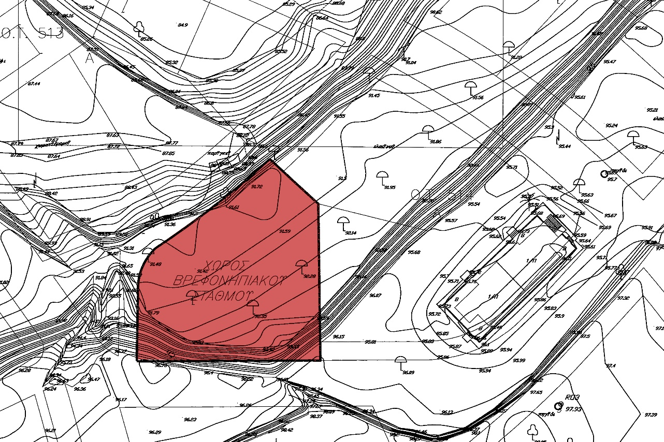
ΚΤΙΡΙΟΛΟΓΙΚΟ ΠΡΟΓΡΑΜΜΑ
2ΘΕΣΙΟΥ ΝΗΠΙΑΓΩΓΕΙΟΥ ΠΕΡΙΟΧΗΣ ΡΟΔΟΠΟΥΛΑΣ ΔΗΜΟΥ ΡΟΔΟΥ
ΑΠΟΣΠΑΣΜΑ ΡΥΜΟΤΟΜΙΚΟΥ
ΟΤ 514
ΕΠΙΦΑΝΕΙΑ ΟΙΚΟΠΕΔΟΥ: 1.348,22τμ
ΕΠΙΦΑΝΕΙΑ ΣΧΟΛΙΚΗΣ ΜΟΝΑΔΑΣ: 588τμ
ΠΡΟΫΠΟΛΟΓΙΣΜΟΣ: 705.600 €

Slide 11
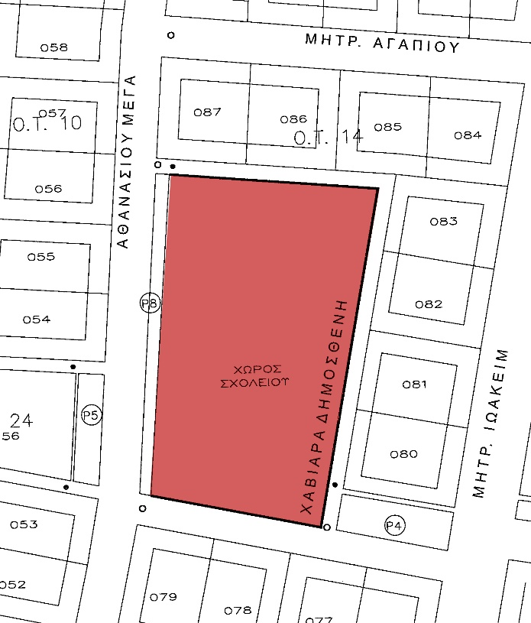
ΚΤΙΡΙΟΛΟΓΙΚΟ ΠΡΟΓΡΑΜΜΑ
12ΘΕΣΙΟΥ ΔΗΜΟΤΙΚΟΥ ΣΧΟΛΕΙΟΥ ΠΕΡΙΟΧΗΣ ΘΕΟΤΟΚΟΥ ΔΗΜΟΥ ΡΟΔΟΥ
ΑΠΟΣΠΑΣΜΑ ΡΥΜΟΤΟΜΙΚΟΥ
ΟΤ 13
ΕΠΙΦΑΝΕΙΑ ΟΙΚΟΠΕΔΟΥ: 2.384,50τμ
ΕΠΙΦΑΝΕΙΑ ΣΧΟΛΙΚΗΣ ΜΟΝΑΔΑΣ: 2.270,80τμ
ΠΡΟΫΠΟΛΟΓΙΣΜΟΣ: 2.724.960 €

Slide 12
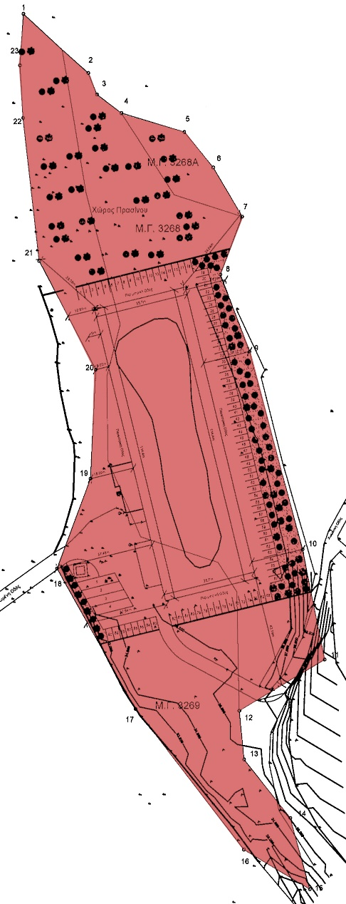
ΚΤΙΡΙΟΛΟΓΙΚΟ ΠΡΟΓΡΑΜΜΑ
ΓΥΜΝΑΣΙΟΥ – ΛΥΚΕΙΟΥ ΠΕΡΙΟΧΗΣ ΑΦΑΝΤΟΥ ΔΗΜΟΥ ΡΟΔΟΥ
ΤΟΠΟΓΡΑΦΙΚΟ ΔΙΑΓΡΑΜΜΑ
ΕΠΙΦΑΝΕΙΑ ΟΙΚΟΠΕΔΟΥ: 19.280,00τμ
ΕΠΙΦΑΝΕΙΑ ΣΧΟΛΙΚΗΣ ΜΟΝΑΔΑΣ: 2.884τμ
ΠΡΟΫΠΟΛΟΓΙΣΜΟΣ: 3.460.800 €

Slide 13
ΚΤΙΡΙΟΛΟΓΙΚΟ ΠΡΟΓΡΑΜΜΑ
ΚΛΕΙΣΤΟΥ ΓΥΜΝΑΣΤΗΡΙΟΥ ΓΥΜΝΑΣΙΟΥ – ΛΥΚΕΙΟΥ
ΠΕΡΙΟΧΗΣ ΑΦΑΝΤΟΥ, ΔΗΜΟΥ ΡΟΔΟΥ
ΤΟΠΟΓΡΑΦΙΚΟ ΔΙΑΓΡΑΜΜΑ
ΕΠΙΦΑΝΕΙΑ ΟΙΚΟΠΕΔΟΥ: 19.280,00τμ
ΕΠΙΦΑΝΕΙΑ ΚΛΕΙΣΤΟΥ ΓΥΜΝΑΣΤΗΡΙΟΥ: 1.498τμ
ΠΡΟΫΠΟΛΟΓΙΣΜΟΣ: 1.797.600 €

Slide 14
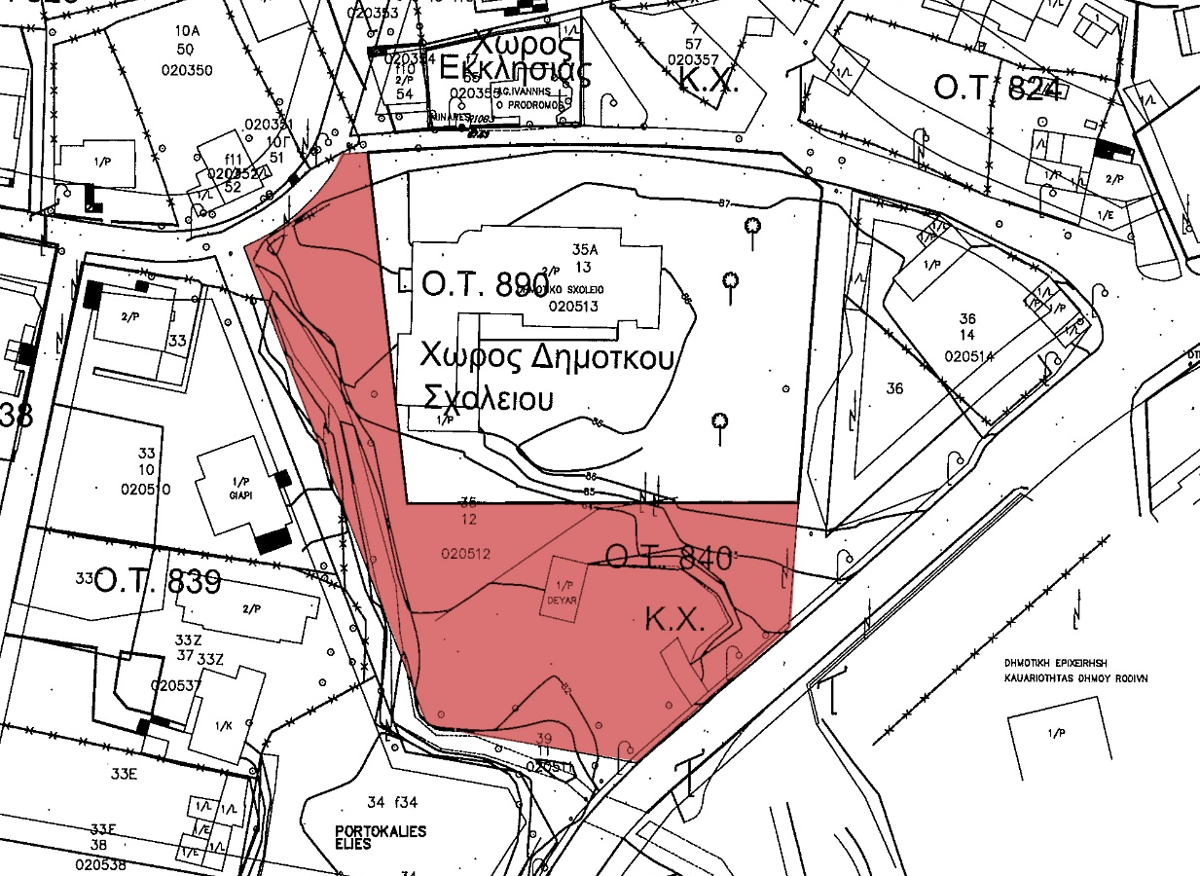
ΚΤΙΡΙΟΛΟΓΙΚΟ ΠΡΟΓΡΑΜΜΑ
2ΘΕΣΙΟΥ ΝΗΠΙΑΓΩΓΕΙΟΥ ΠΕΡΙΟΧΗΣ ΑΣΓΟΥΡΟΥ ΔΗΜΟΥ ΡΟΔΟΥ
ΑΠΟΣΠΑΣΜΑ ΡΥΜΟΤΟΜΙΚΟΥ
ΟΤ 840
ΕΠΙΦΑΝΕΙΑ ΟΙΚΟΠΕΔΟΥ: 3.335,00τμ
ΕΠΙΦΑΝΕΙΑ ΣΧΟΛΙΚΗΣ ΜΟΝΑΔΑΣ: 588τμ
ΠΡΟΫΠΟΛΟΓΙΣΜΟΣ: 705.600 €

Slide 15
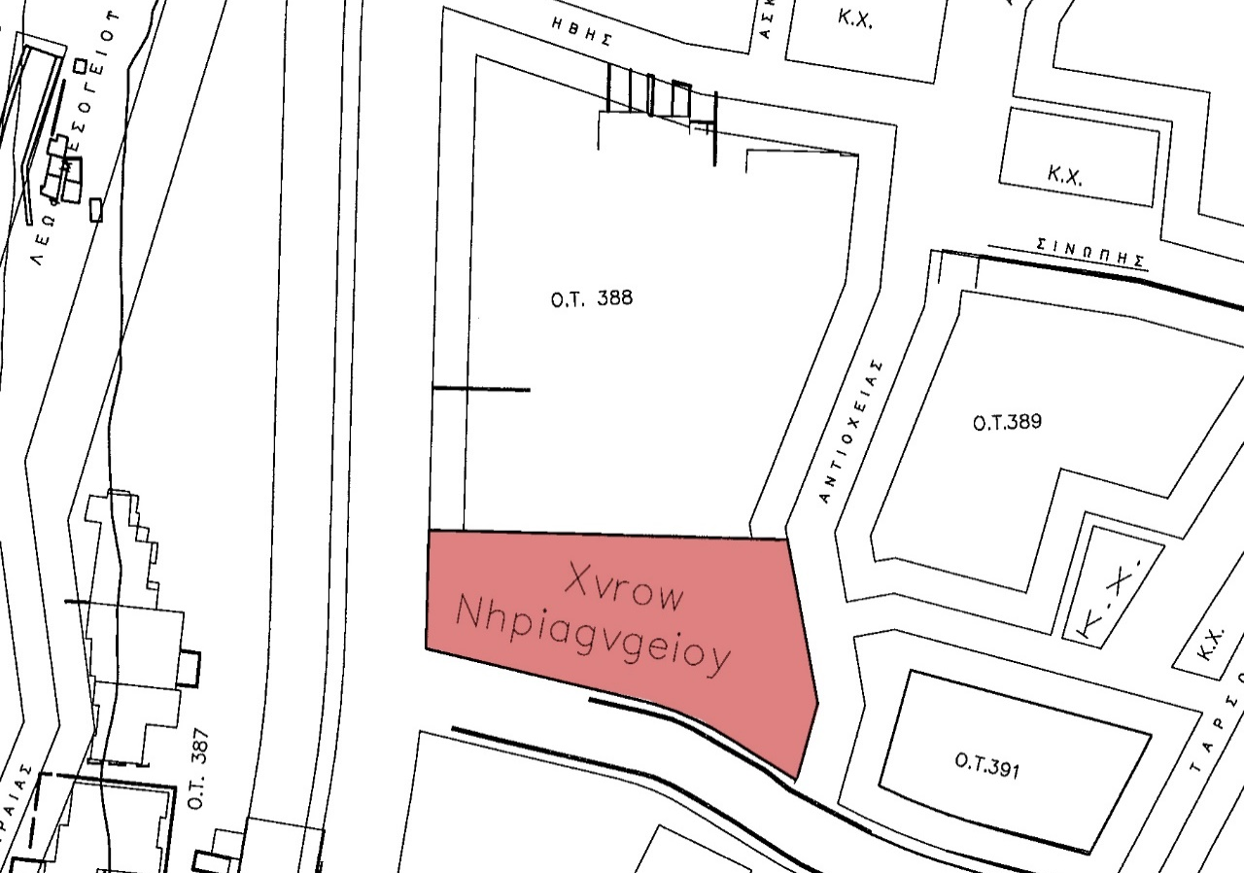
ΚΤΙΡΙΟΛΟΓΙΚΟ ΠΡΟΓΡΑΜΜΑ
2ΘΕΣΙΟΥ ΝΗΠΙΑΓΩΓΕΙΟΥ ΠΕΡΙΟΧΗΣ ΡΟΔΙΝΙΟΥ ΔΗΜΟΥ ΡΟΔΟΥ
ΑΠΟΣΠΑΣΜΑ ΡΥΜΟΤΟΜΙΚΟΥ
ΟΤ 388
ΕΠΙΦΑΝΕΙΑ ΟΙΚΟΠΕΔΟΥ: 1.866,75τμ
ΕΠΙΦΑΝΕΙΑ ΣΧΟΛΙΚΗΣ ΜΟΝΑΔΑΣ: 588τμ
ΠΡΟΫΠΟΛΟΓΙΣΜΟΣ: 705.600 €

Slide 16
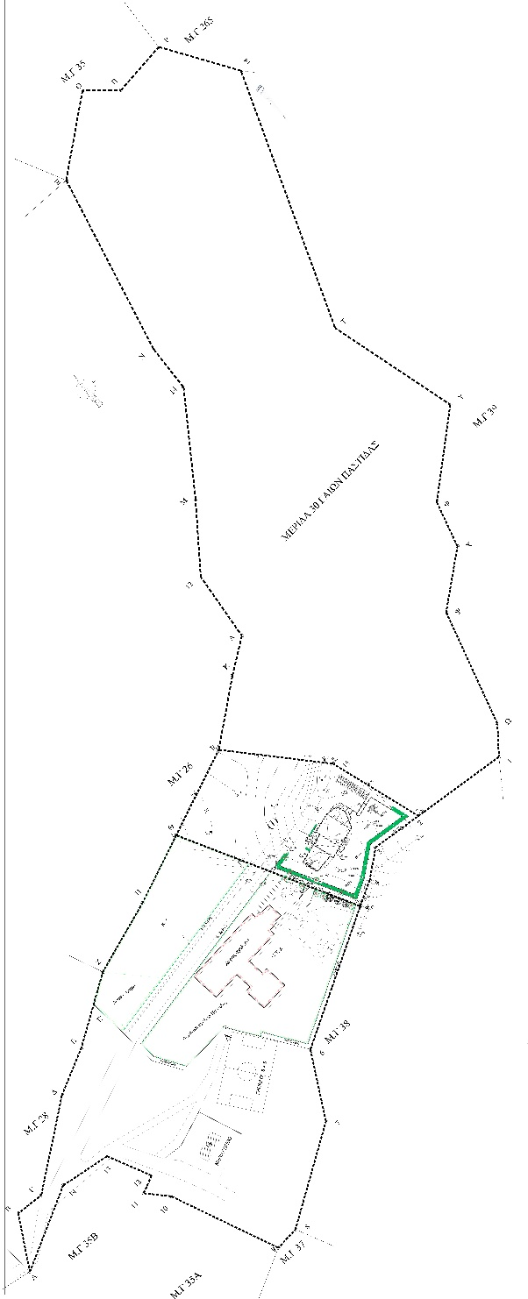
ΚΤΙΡΙΟΛΟΓΙΚΟ ΠΡΟΓΡΑΜΜΑ
2ΘΕΣΙΟΥ ΟΛΟΗΜΕΡΟΥ ΝΗΠΙΑΓΩΓΕΙΟΥ ΠΕΡΙΟΧΗΣ ΠΑΣΤΙΔΑΣ ΔΗΜΟΥ ΡΟΔΟΥ
ΤΟΠΟΓΡΑΦΙΚΟ ΔΙΑΓΡΑΜΜΑ
ΕΠΙΦΑΝΕΙΑ ΟΙΚΟΠΕΔΟΥ: 3.381,00τμ
ΕΠΙΦΑΝΕΙΑ ΣΧΟΛΙΚΗΣ ΜΟΝΑΔΑΣ: 588τμ
ΠΡΟΫΠΟΛΟΓΙΣΜΟΣ: 705.600 €

Slide 17
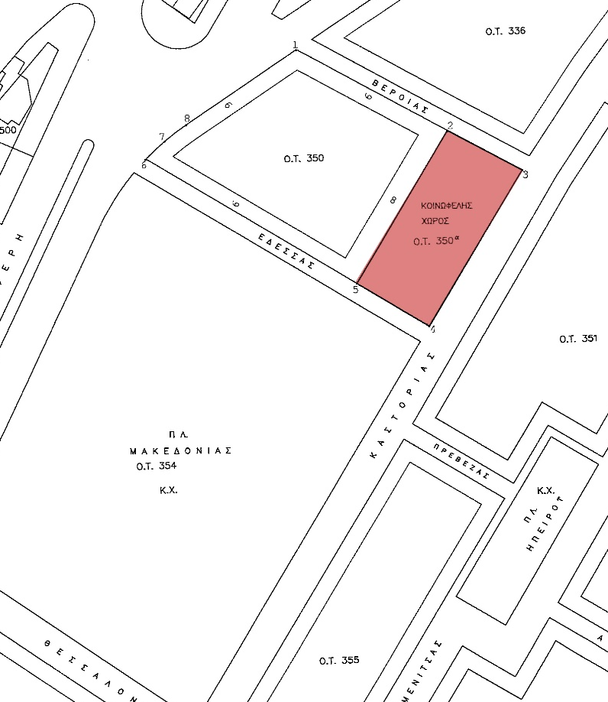
ΚΤΙΡΙΟΛΟΓΙΚΟ ΠΡΟΓΡΑΜΜΑ
6ΘΕΣΙΟΥ ΔΗΜΟΤΙΚΟΥ ΣΧΟΛΕΙΟΥ ΠΕΡΙΟΧΗΣ ΜΗΔΕΙΑΣ ΔΗΜΟΥ ΡΟΔΟΥ
ΑΠΟΣΠΑΣΜΑ ΡΥΜΟΤΟΜΙΚΟΥ
ΟΤ 350
ΕΠΙΦΑΝΕΙΑ ΟΙΚΟΠΕΔΟΥ: 1.918,00τμ
ΕΠΙΦΑΝΕΙΑ ΣΧΟΛΙΚΗΣ
ΜΟΝΑΔΑΣ: 1.745,80τμ
ΠΡΟΫΠΟΛΟΓΙΣΜΟΣ: 2.094.960 €

Slide 18
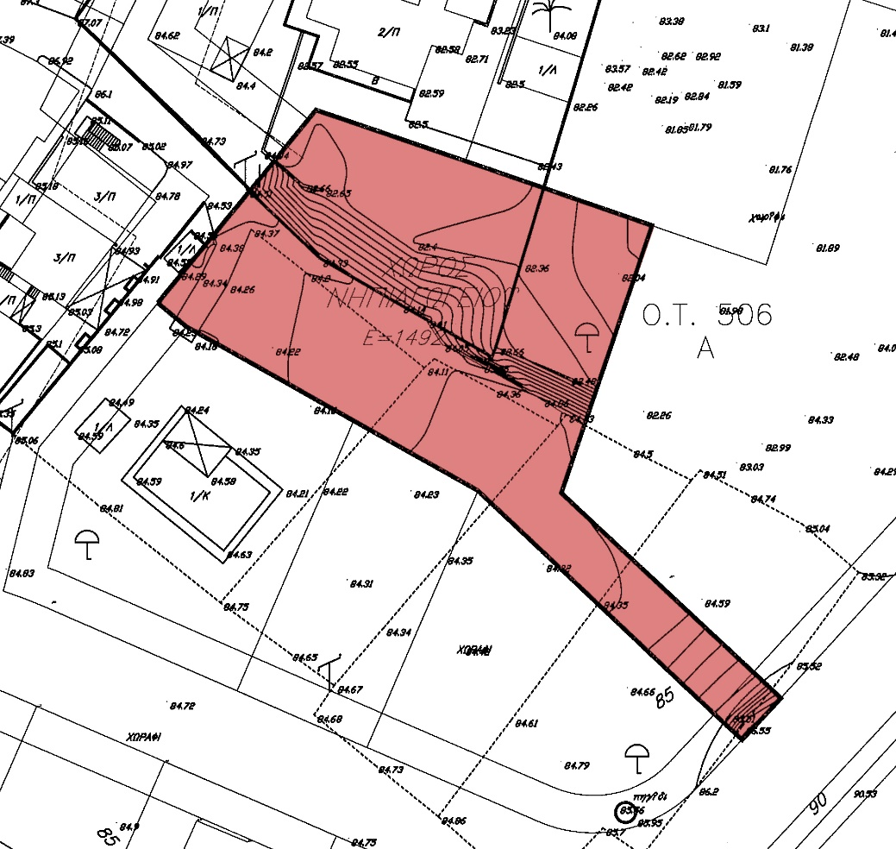
ΚΤΙΡΙΟΛΟΓΙΚΟ ΠΡΟΓΡΑΜΜΑ
ΕΙΔΙΚΟΥ ΝΗΠΙΑΓΩΓΕΙΟΥ ΠΕΡΙΟΧΗΣ ΡΟΔΟΠΟΥΛΑΣ ΔΗΜΟΥ ΡΟΔΟΥ
ΑΠΟΣΠΑΣΜΑ ΡΥΜΟΤΟΜΙΚΟΥ
ΟΤ 506
ΕΠΙΦΑΝΕΙΑ ΟΙΚΟΠΕΔΟΥ: 1.492,00τμ
ΕΠΙΦΑΝΕΙΑ ΣΧΟΛΙΚΗΣ ΜΟΝΑΔΑΣ: 928,20τμ
ΠΡΟΫΠΟΛΟΓΙΣΜΟΣ: 1.113.840 €

Slide 19
ΚΤΙΡΙΟΛΟΓΙΚΟ ΠΡΟΓΡΑΜΜΑ
ΕΙΔΙΚΟΥ ΔΗΜΟΤΙΚΟΥ ΣΧΟΛΕΙΟΥ ΠΕΡΙΟΧΗΣ ΡΟΔΟΠΟΥΛΑΣ ΔΗΜΟΥ ΡΟΔΟΥ
ΑΠΟΣΠΑΣΜΑ ΡΥΜΟΤΟΜΙΚΟΥ:
ΘΑ ΑΝΕΓΕΡΘΕΙ ΣΤΟ ΙΔΙΟ ΟΙΚΟΠΕΔΟ ΜΕ ΤΟΥ ΕΙΔΙΚΟΥ ΝΗΠΙΑΓΩΓΕΙΟΥ
ΕΠΙΦΑΝΕΙΑ ΟΙΚΟΠΕΔΟΥ: 1.492,00τμ
ΕΠΙΦΑΝΕΙΑ ΣΧΟΛΙΚΗΣ ΜΟΝΑΔΑΣ: 2.191τμ
ΠΡΟΫΠΟΛΟΓΙΣΜΟΣ: 2.629.200 €

Slide 20
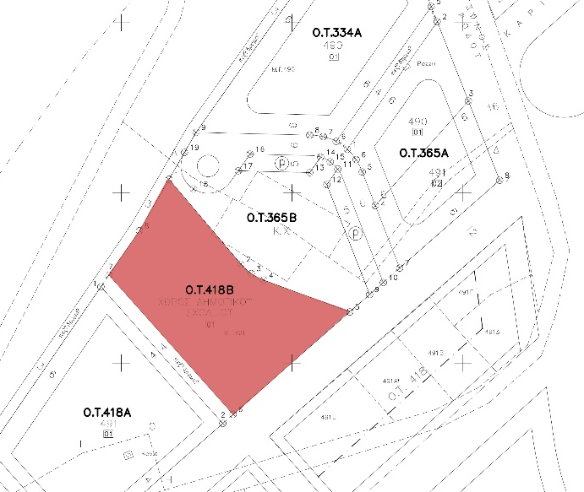
ΚΤΙΡΙΟΛΟΓΙΚΟ ΠΡΟΓΡΑΜΜΑ
ΕΝΙΑΙΟΥ ΕΙΔΙΚΟΥ ΕΠΑΓΓΕΛΜΑΤΙΚΟΥ ΓΥΜΝΑΣΙΟΥ-ΛΥΚΕΙΟΥ ΠΕΡΙΟΧΗΣ ΡΟΔΙΝΙΟΥ ΔΗΜΟΥ ΡΟΔΟΥ
ΑΠΟΣΠΑΣΜΑ ΡΥΜΟΤΟΜΙΚΟΥ
ΕΠΙΦΑΝΕΙΑ ΟΙΚΟΠΕΔΟΥ: 2.042,30τμ
ΕΠΙΦΑΝΕΙΑ ΣΧΟΛΙΚΗΣ ΜΟΝΑΔΑΣ: 3.825,54τμ
ΠΡΟΫΠΟΛΟΓΙΣΜΟΣ: 4.590.648 €

Slide 21
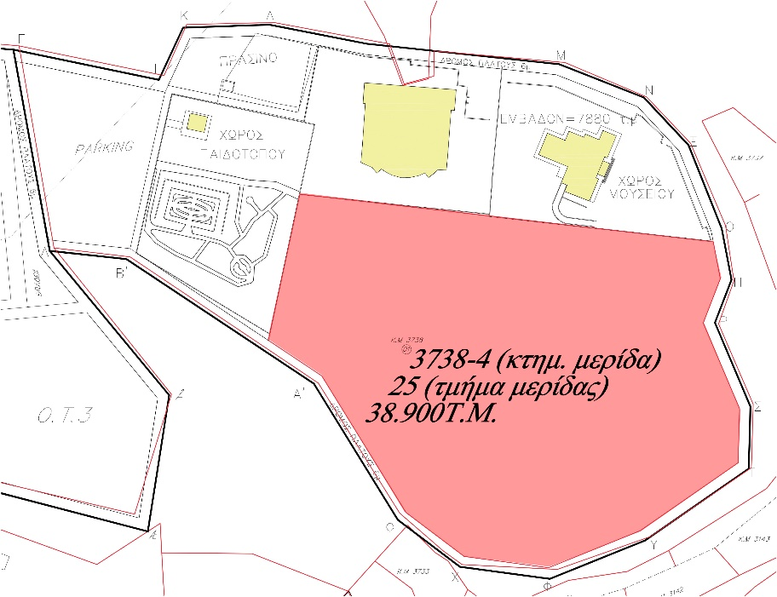
ΚΤΙΡΙΟΛΟΓΙΚΟ ΠΡΟΓΡΑΜΜΑ
ΓΥΜΝΑΣΙΟΥ – ΛΥΚΕΙΟΥ ΠΕΡΙΟΧΗΣ ΑΡΧΑΓΓΕΛΟΥ (ΛΕΙΒΑΔΑ) ΔΗΜΟΥ ΡΟΔΟΥ
ΕΠΙΦΑΝΕΙΑ ΟΙΚΟΠΕΔΟΥ: 38.900,00τμ
ΕΠΙΦΑΝΕΙΑ ΣΧΟΛΙΚΗΣ
ΜΟΝΑΔΑΣ:
2.884τμ
ΠΡΟΫΠΟΛΟΓΙΣΜΟΣ: 3.460.800 €
ΤΟΠΟΓΡΑΦΙΚΟ ΔΙΑΓΡΑΜΜΑ

Slide 22
ΚΤΙΡΙΟΛΟΓΙΚΟ ΠΡΟΓΡΑΜΜΑ
ΚΛΕΙΣΤΟΥ ΓΥΜΝΑΣΤΗΡΙΟΥ ΓΥΜΝΑΣΙΟΥ – ΛΥΚΕΙΟΥ
ΠΕΡΙΟΧΗΣ ΑΡΧΑΓΓΕΛΟΥ (ΛΕΙΒΑΔΑ), ΔΗΜΟΥ ΡΟΔΟΥ
ΤΟΠΟΓΡΑΦΙΚΟ ΔΙΑΓΡΑΜΜΑ
ΕΠΙΦΑΝΕΙΑ ΟΙΚΟΠΕΔΟΥ: 38.900,00τμ
ΕΠΙΦΑΝΕΙΑ ΚΛΕΙΣΤΟΥ ΓΥΜΝΑΣΤΗΡΙΟΥ: 1.498τμ
ΠΡΟΫΠΟΛΟΓΙΣΜΟΣ: 1.797.600 €

Slide 23
ΣΥΝΟΠΤΙΚΗ ΑΝΑΦΟΡΑ ΣΤΑ ΚΥΡΙΑ ΧΑΡΑΚΤΗΡΙΣΤΙΚΑ ΤΟΥ ΕΡΓΟΥ:
ΤΟ ΕΡΓΟ ΑΦΟΡΑ ΣΤΗΝ ΚΑΤΑΣΚΕΥΗ 11 ΣΧΟΛΙΚΩΝ ΜΟΝΑΔΩΝ ΚΑΙ ΔΥΟ ΚΛΕΙΣΤΩΝ ΓΥΜΝΑΣΤΗΡΙΩΝ, ΣΥΝΟΛΙΚΗΣ ΕΠΙΦΑΝΕΙΑΣ 22.077,34τμ.
ΤΑ ΚΤΙΡΙΑ ΘΑ ΑΚΟΛΟΥΘΟΥΝ ΤΙΣ ΑΡΧΕΣ ΤΟΥ ΒΙΟΚΛΙΜΑΤΙΚΟΥ – ΕΝΕΡΓΕΙΑΚΟΥ ΣΧΕΔΙΑΣΜΟΥ, ΕΠΙΤΥΓΧΑΝΟΝΤΑΣ ΜΗΔΕΝΙΚΗ Ή
ΣΧΕΔΟΝ ΜΗΔΕΝΙΚΗ ΕΝΕΡΓΕΙΑΚΗ ΚΑΤΑΝΑΛΩΣΗ (Σ.Μ.Ε.Κ.).
Ο ΙΔΙΩΤΙΚΟΣ ΦΟΡΕΑΣ ΣΥΜΠΡΑΞΗΣ (ΙΦΣ) ΘΑ ΠΑΡΕΧΕΙ ΣΥΝΕΧΗ ΣΥΝΤΗΡΗΣΗ ΤΟΥ ΣΥΝΟΛΟΥ ΤΩΝ ΕΓΚΑΤΑΣΤΑΣΕΩΝ ΚΑΙ ΣΥΣΤΗΜΑΤΩΝ ΤΟΥ ΕΡΓΟΥ,
ΚΑΘ’ ΟΛΟ ΤΟΝ ΚΥΚΛΟ ΖΩΗΣ ΤΟΥ ΕΡΓΟΥ.
Ο ΙΔΙΩΤΙΚΟΣ ΦΟΡΕΑΣ ΣΥΜΠΡΑΞΗΣ (ΙΦΣ) ΘΑ ΠΑΡΕΧΕΙ ΤΟΝ ΕΞΟΠΛΙΣΜΟ, ΣΥΜΦΩΝΟ ΜΕ ΤΙΣ ΠΡΟΔΙΑΓΡΑΦΕΣ ΠΟΥ ΟΡΙΖΟΝΤΑΙ ΣΤΑ ΤΕΥΧΗ
ΤΗΣ ΔΙΑΚΥΡΗΞΗΣ, ΤΟ ΚΟΣΤΟΣ ΤΟΥ ΟΠΟΙΟΥ ΕΧΕΙ ΛΗΦΘΕΙ ΥΠΟΨΗ ΣΤΟΝ ΠΡΟΫΠΟΛΟΓΙΣΜΟ ΤΟΥ ΕΡΓΟΥ.
ΟΙ ΠΡΟΔΙΑΓΡΑΦΕΣ ΒΑΣΕΙ ΤΩΝ ΟΠΟΙΩΝ ΘΑ ΥΛΟΠΟΙΗΘΕΙ ΤΟ ΣΥΝΟΛΟ ΤΟΥ ΕΡΓΟΥ, ΕΙΝΑΙ ΣΥΜΦΩΝΕΣ ΜΕ ΤΑ ΔΙΕΘΝΗ ΠΡΟΤΥΠΑ ΚΑΘΩΣ ΚΑΙ
ΤΗΝ ΙΣΧΥΟΥΣΑ ΝΟΜΟΘΕΣΙΑ ΚΑΙ ΑΦΟΡΟΥΝ ΤΗΝ ΑΣΦΑΛΕΙΑ ΤΩΝ ΕΓΚΑΤΑΣΤΑΣΕΩΝ ΚΑΙ ΤΗ ΜΟΡΦΗ ΤΩΝ ΚΤΙΡΙΩΝ, ΤΗΝ ΑΚΟΥΣΤΙΚΗ
ΚΑΘΩΣ ΚΑΙ ΤΙΣ ΑΠΑΙΤΗΣΕΙΣ ΓΙΑ ΑΤΟΜΑ ΜΕ ΕΙΔΙΚΕΣ ΑΝΑΓΚΕΣ (ΑΜΕΑ).

Slide 24
ΣΤΟΙΧΕΙΑ ΚΟΣΤΟΥΣ ΕΡΓΟΥ:
ΜΕΣΟ ΚΟΣΤΟΣ ΚΑΤΑΣΚΕΥΗΣ ΣΕ ΕΥΡΩ ΣΥΜΠΕΡΙΛΑΜΒΑΝΟΜΕΝΩΝ ΤΩΝ ΑΝΑΓΚΑΙΩΝ 26.492.808€
ΥΠΟΓΕΙΩΝ ΑΠΟΘΗΚΩΝ, Η.Μ. ΚΑΙ ΔΙΑΜΟΡΦΩΣΗΣ ΤΟΥ ΠΕΡΙΒΑΛΛΟΝΤΑ ΧΩΡΟΥ
ΕΞΟΠΛΙΣΜΟΣ 1.500.000€
ΚΟΣΤΟΣ ΚΥΚΛΟΥ ΖΩΗΣ ΤΟΥ ΕΡΓΟΥ ΩΣ ΠΟΣΟΣΤΟ ΤΟΥ ΑΡΧΙΚΟΥ ΚΟΣΤΟΥΣ 30%
ΚΟΣΤΟΣ ΔΙΑΧΕΙΡΙΣΗΣ ΚΑΙ ΣΥΝΤΗΡΗΣΗΣ ΑΝΑ Μ2/ΕΤΟΣ 48 €

Slide 25
ΧΡΗΣΙΜΑ ΣΤΟΙΧΕΙΑ ΠΟΥ ΠΡΕΠΕΙ ΝΑ ΓΝΩΡΙΖΟΥΜΕ:
ΔΕΝ ΜΙΛΑΜΕ ΓΙΑ ΙΔΙΩΤΙΚΟΠΟΙΗΣΗ ΤΩΝ 13 ΣΧΟΛΙΚΩΝ ΜΟΝΑΔΩΝ. ΜΙΛΑΜΕ ΓΙΑ ΑΛΛΟ ΤΡΟΠΟ ΠΑΡΑΓΩΓΗΣ ΔΗΜΟΣΙΟΥ ΕΡΓΟΥ,
ΠΟΥ ΚΙΝΗΤΟΠΟΙΕΙ ΙΔΙΩΤΙΚΑ ΚΕΦΑΛΑΙΑ.
ΟΠΩΣ ΕΧΕΙ ΔΕΙΞΕΙ Η ΠΡΑΞΗ, ΕΧΟΥΜΕ ΠΟΙΟΤΗΤΑ ΣΧΟΛΙΚΩΝ ΥΠΗΡΕΣΙΩΝ ΣΕ ΒΑΘΟΣ ΧΡΟΝΟΥ.
ΤΟ ΔΗΜΟΣΙΟ ΑΠΟΠΛΗΡΩΝΕΙ ΤΟΝ ΙΔΙΩΤΗ ΜΟΝΟ ΑΝ ΤΗΡΟΙ ΤΙΣ ΥΠΟΧΡΕΩΣΕΙΣ ΤΟΥ, ΑΛΛΩΣ ΥΦΙΣΤΑΤΑΙ ΠΕΡΙΚΟΠΕΣ ΤΟΥ ΤΙΜΗΜΑΤΟΣ.
Ο ΔΙΕΥΘΥΝΤΗΣ ΤΗΣ ΣΧΟΛΙΚΗΣ ΜΟΝΑΔΑΣ ΕΧΕΙ ΛΟΓΟ ΚΑΙ ΑΜΕΣΗ ΕΠΙΒΛΕΨΗ ΣΤΙΣ ΥΠΟΧΡΕΩΣΕΙΣ ΤΟΥ ΙΔΙΩΤΗ ΑΝΑΔΟΧΟΥ.
ΥΠΑΡΧΕΙ ΔΗΛΑΔΗ ΜΙΑ ΑΛΛΗΛΟΥΧΙΑ.
Ο ΙΔΙΩΤΗΣ ΠΑΡΑΔΙΔΕΙ ΠΟΙΟΤΙΚΟ ΑΠΟΤΕΛΕΣΜΑ.
Ο ΔΗΜΟΣ ΚΑΙ Ο ΔΙΕΥΘΥΝΤΗΣ ΕΛΕΓΧΟΥΝ
ΤΟ ΔΗΜΟΣΙΟ ΠΛΗΡΩΝΕΙ ΧΩΡΙΣ ΚΑΜΜΙΑ ΕΠΙΒΑΡΥΝΣΗ ΤΟΥ ΔΗΜΟΥ
ΚΑΙ ΚΑΤΙ ΠΟΛΥ ΣΗΜΑΝΤΙΚΟ ΓΙΑ ΤΗΝ ΕΛΛΗΝΙΚΗ ΟΙΚΟΝΟΜΙΑ:
ΟΙ ΠΛΗΡΩΜΕΣ ΤΟΥ ΔΗΜΟΣΙΟΥ ΔΕΝ ΠΡΟΣΜΕΤΡΩΝΤΑΙ ΣΤΟ ΔΗΜΟΣΙΟ ΧΡΕΟΣ. Η EUROSTAT ΔΕΝ ΛΑΜΒΑΝΕΙ ΥΠΟΨΗ ΤΙΣ ΠΛΗΡΩΜΕΣ
ΑΥΤΕΣ, ΓΙΑΤΙ ΥΠΑΡΧΕΙ ΜΕΤΑΦΟΡΑ ΤΟΥ ΚΙΝΔΥΝΟΥ ΣΤΟΝ ΙΔΙΩΤΗ ΚΑΙ ΟΤΙ ΚΑΙ ΝΑ ΣΥΜΒΕΙ, ΔΕΝ ΜΕΤΑΒΑΛΛΕΤΑΙ ΤΟ ΠΟΣΟ ΤΗΣ ΠΛΗΡΩΜΗΣ
2. ΔΗΜΙΟΥΡΓΟΥΝΤΑΙ ΘΕΣΕΙΣ ΕΡΓΑΣΙΑΣ ΤΟΣΟ ΚΑΤΑ ΤΗΝ ΚΑΤΑΣΚΕΥΗ, ΟΣΟ ΚΑΙ ΚΑΤΑ ΤΗΝ 25ΕΤΗ ΔΙΑΡΚΕΙΑ ΤΗΣ ΔΙΑΧΕΙΡΙΣΗΣ.

